Slide 1
Lenguajes Formales y Autómatas
Introducción

Slide 2
Agenda
Presentación del Curso
Catedrático
Programa del Curso
Introducción a los Lenguajes Formales y Autómatas
Alfabetos y Palabras
Gramáticas
Autómatas

Slide 3
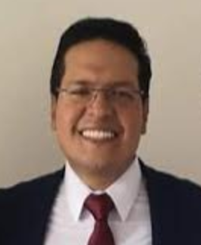



Moises Alonso
Ingeniero en Informática y Sistemas
Master in Business Intelligence and Analytics
Universidad del Valle de Guatemala
Catedrático Titular (6 años)
Desarrollo de software (13 años)

Slide 4
Medios de comunicación
Portal académico (Medio oficial de entrega de tareas)
www.url.edu.gt
Grupo Whatsapp
https://chat.whatsapp.com/G5RA9We98HBE1BJD4DZLGX
Número de teléfono
31209493
Correo Electrónico
maalonsog@correo.url.edu.gt

Slide 5
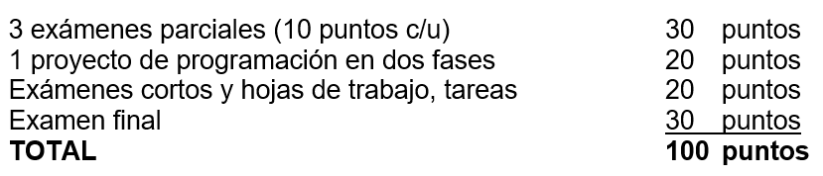
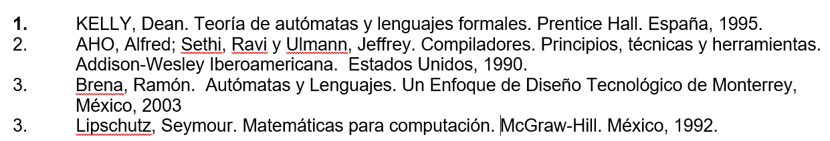
Programa del Curso - Resumen
Distribución de notas
Bibliografía

Slide 6
Contenido del curso
Introducción

Slide 7
Módulo: Inducción matemática
LENGUAJES Y GRAMATICAS FORMALES
EXPRESIONES REGULARES
AUTOMATAS FINITOS
GRAMATICAS LIBRES DE CONTEXTO
INTRODUCCIÓN AL ANÁLISIS SINTÁCTICO

Slide 8
Módulo: LENGUAJES Y GRAMATICAS FORMALES
1. Alfabetos y palabras
2. Lenguajes formales
3. Gramáticas formales
4. Nociones básicas sobre traductores

Slide 9
Módulo: EXPRESIONES REGULARES
1. Definición de expresión regular.
2. Lenguaje descrito por una expresión regular
3. Propiedades de las expresiones regulares
4. Expresiones regulares y gramáticas regulares

Slide 10
Módulo: AUTOMATAS FINITOS
1. Arquitectura de un autómata finito.
2. Autómatas finitos deterministas.
3. Autómatas finitos no deterministas.
4. Autómatas finitos con transiciones épsilon.
5. Lenguaje aceptado por un autómata finito.
6. Equivalencia entre autómatas finitos.
7. Autómatas finitos, expresiones regulares y gramáticas regulares.
8. Aplicaciones: análisis léxico.

Slide 11
Módulo: GRAMATICAS LIBRES DE CONTEXTO
1. Definiciones básicas
2. Transformaciones en gramáticas libres del contexto
3. Formas normales

Slide 12
Módulo: INTRODUCCIÓN AL ANÁLISIS SINTÁCTICO
Objetivo del analizador sintáctico
Problema de la ambigüedad en el análisis sintáctico
Análisis sintáctico ascendente y descendente

Slide 13
¡Gracias por su atención!
¿Dudas?

